Slide 1
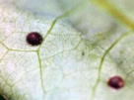

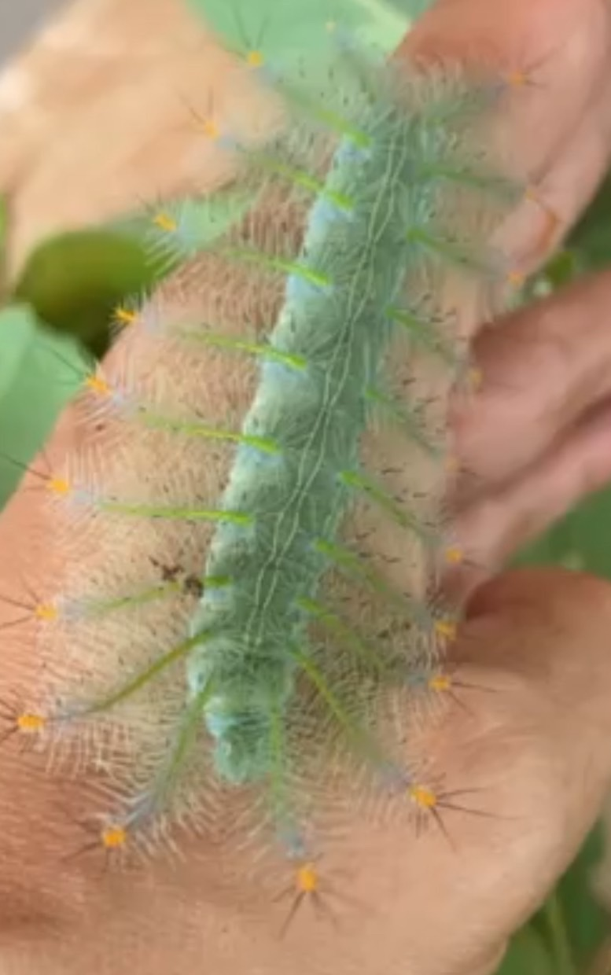
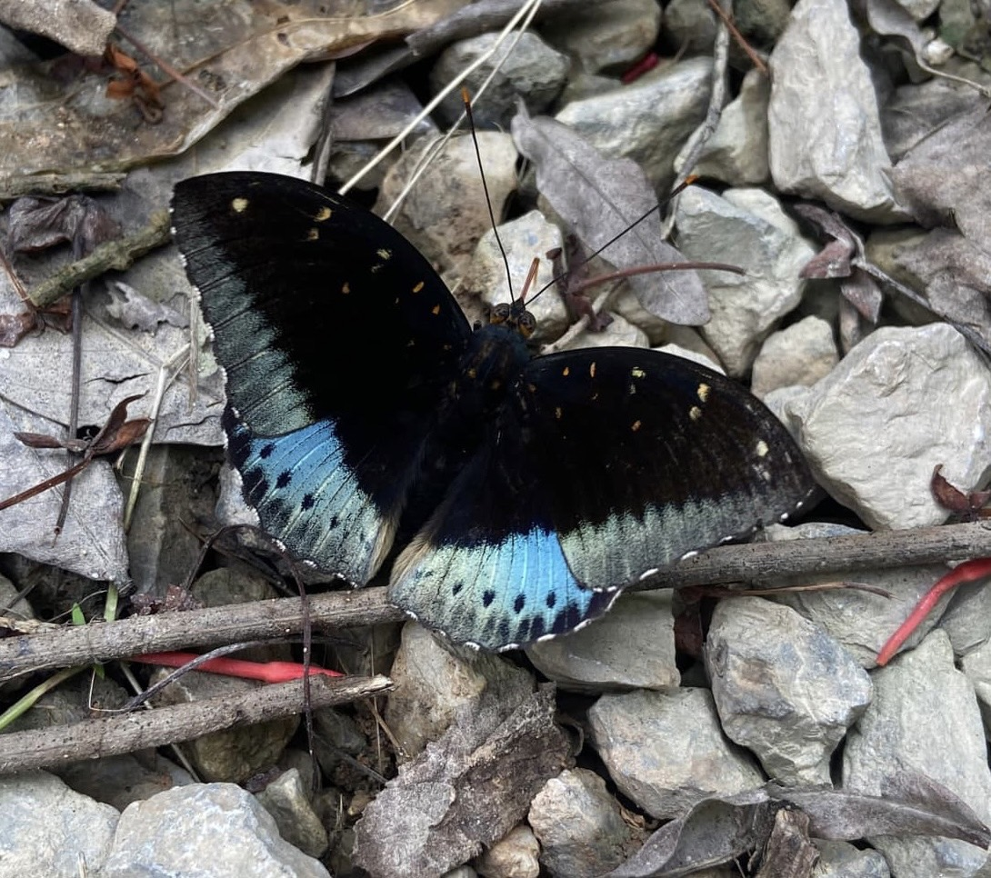
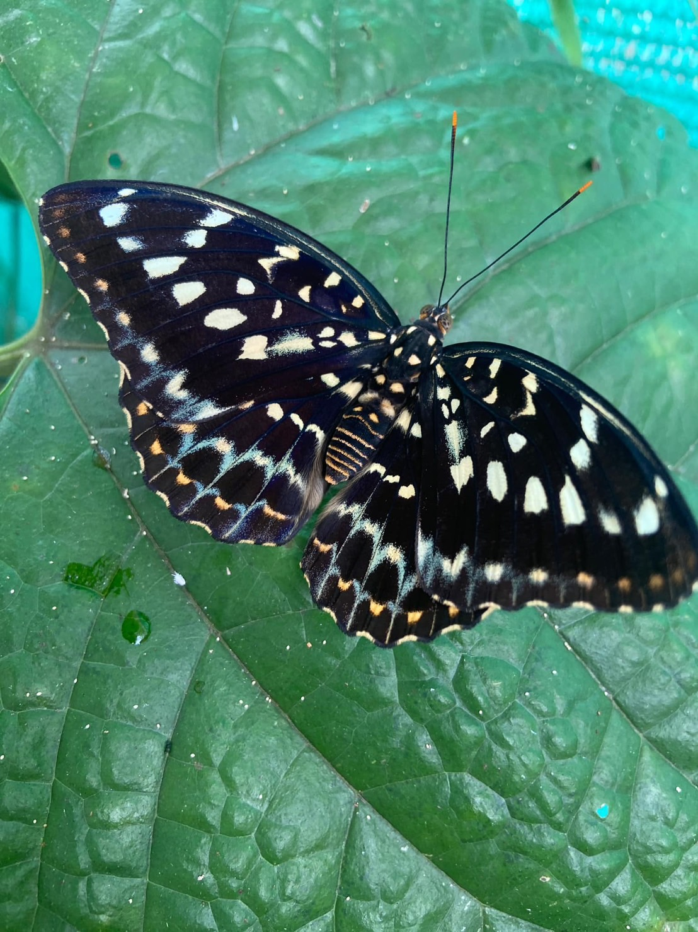

วงจรชีวิตหนอนผีเสื้ออ๊าชดุ๊คธรรมดา
FB: บ้านหนอนผีเสื้อ @TheVeryHungryCaterpillarHouse
The Common Archduke
Lexias pardalis jadeitina (Fruhstorfer, 1913)
ผีเสื้อกลางวัน
พืชอาหาร:ติ้วขาว ( Cratoxylum formosum ),
ติ้วดำ ( Cratoxylum sumatranum ) แต้ว ( Cratoxylum maingayi ) และ โงงงัน ( Cratoxylum arborescens )
ระยะไข่
5 – 7 วัน
เมื่อหนอนฝักออกจากไข่ จะกินเปลือกไข่เป็นอาหารมื้อแรก
ระยะหนอน
20 - 30 วัน
ระยะนี้หนอนจะตัวเล็กมากในระยะแรก และจะลอกคราบประมาณ 4-5 ครั้งและมีขนาดใหญ่ขึ้นเรื่อยๆ หลังลอกคราบจะมีสีน้ำตาลแล้วจะเปลี่ยนเป็นสีเขียว หนอนระยะสุดท้ายเจริญเต็มที่จะหยุดกินใบพืช ยึดติดกับใบหรือส่วนใดส่วนหนึ่งของกล่องด้วยเส้นใยไหม 1 จุดด้านบน ถ้าเห็นหนอนม้วนตัวเกาะนิ่งๆ ไม่ต้องไปเขี่ยหรือจับนะคะ เค้ากำลังจะเปลี่ยนรูปร่างเป็นดักแด้ เปิดปิดฝาเบาๆ ระวังอย่าให้หลุด ถ้าเส้นใยที่เข้าชักไว้เพื่อเข้าดักแด้หลุดเค้าจะหล่นบนพื้นทำให้การเข้าดักแด้ไม่สมบูรณ์ทำให้ตายได้ค่ะ
ระยะผีเสื้อ
10 – 15 วัน
ตัวผู้
ตอนที่ผีเสื้อออกจากดักแด้ประมาณ 1-2 ชั่วโมง อย่าเพิ่งจับผีเสื้อนะคะ ปีกเค้าจะยังเปียกอยู่ ให้เค้าตากปีก และอึของเสียออกมาก่อน จะมีของเหลวไหลออกมาในกล่อง เค้าจะเกาะอยู่นิ่งๆ เพื่อตากปีกให้แห้ง ขั้นตอนนี้สำคัญมาก ถ้าไปจับโดนปีกเค้าตอนนี้ปีกจะหักเสียหาย และทำให้เค้าบินไม่ได้ โอกาสเสียชีวิตสูงค่ะ
ผีเสื้อตัวผู้ และตัวเมียจะมีลายปีกไม่เหมือนกัน อย่าลืมดูเพศน้องๆ นะคะ
ระยะดักแด้
20 วัน
ระยะนี้หนอนจะหยุดกินอาหารแล้ว ถ้าทุกตัวเข้าดักแด้แล้ว สามารถเอาพืชอาหารที่เหลือออก เทอึทิ้งและรองก้นกล่องด้วยกระดาษทิชชูได้เลยค่ะ ระยะนี้ไม่ต้องทำอะไรแล้วค่ะ รอระยะเวลาให้เค้าออกจากดักแด้เป็นผีเสื้อเท่านั้นค่ะ สีดักแด้จะเป็นสีเหลืองอ่อน เขียวอ่อน หรือเขียว แต่วันที่ผีเสื้อจะออกจากดักแด้สีจะเข้มขึ้นและจะมองเห็นลายปีกชัดขึ้น หมั่นเช็คช่วงเช้าของทุกวันนะคะ
ตัวเมีย
ปล. สงสัยขั้นตอนไหนสอบถามได้ทาง FB: บ้านหนอนผีเสื้อ @TheVeryHungryCaterpillarHouse
ขอให้สนุกกับการเลี้ยงนะคะ ขอบคุณลูกค้าทุกท่านมากๆ ค่ะ

